Slide 1
Encuentro Regional de Turismo
Destino Traslasierra
Licenciado Miguel A. Farah

Slide 2

RELEVAMIENTO DE ALOJAMIENTOS CAMINO DE BROCHERO
Facultad de Turismo y Ambiente (UPC)
y la Agencia de Córdoba Turismo

Slide 3
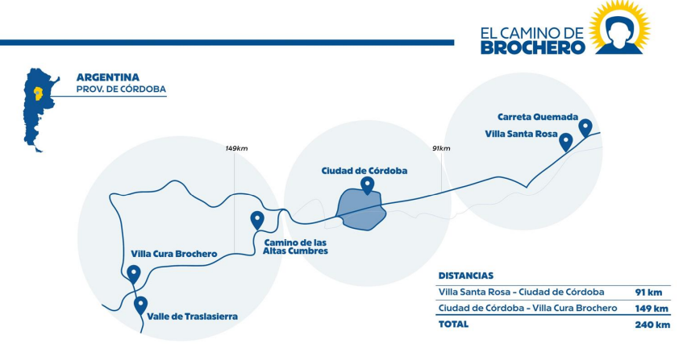

Slide 4
Primera instancia de trabajo de campo donde se relevaron alojamientos en:
○ Villa Santa Rosa de Río Primero
○ Icho Cruz
○ Copina
○ El Cóndor
○ Villa Benegas
○ Villa Cura Brochero

Slide 5
El relevamiento se realizó mediante visitas donde se entrevistó presencial y telefónicamente con propietarios y encargados. Se contrastó/completó también la recopilación de información disponible en línea.
Se tuvo en cuenta la diversidad de alojamientos, como hoteles, hostales, cabañas, camping y alojamientos alternativos (hoteleros y para-hoteleros)

Slide 7

Nombre de fantasía del alojamiento
Dirección
Localidad
e-mail
Teléfono
Página web/Instagram
Modalidad
Categoría
Funcionamiento del alojamiento
Cantidad de Habitaciones
Cantidad de Plazas
Cantidad de Pisos
Tipología de habitaciones
Servicios Generales del Alojamiento
Servicios en habitaciones
Servicios complementarios del alojamiento
Servicios Básicos
Tipo de construcción
Año de construcción
Tipo del camino para llegar al alojamiento
Condiciones de accesibilidad
¿Es atractivo para familias/niños?
¿Es apto para mascotas?
¿Es amigable para LGBT+?
Medidas de sustentabilidad
Formas de comercialización
Que canales comunicación usa
Staff ( por áreas)
Cantidad total de integrantes que componen el staff
¿El personal en su mayoría cuenta con formación específica en su puesto?
Proyecciones/ Necesidades
¿Recibe huéspedes que realizan el camino de Brochero?

Slide 8
Resultados Generales del Relevamiento

Slide 9

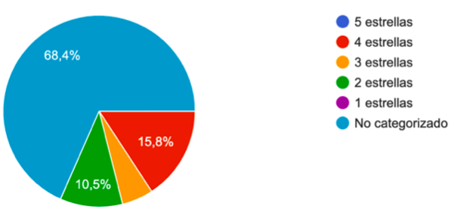
Categorización

Slide 10
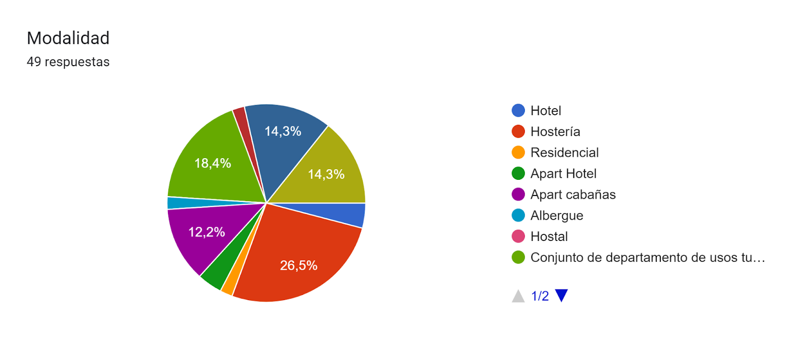
Modalidades de Alojamiento

Slide 11
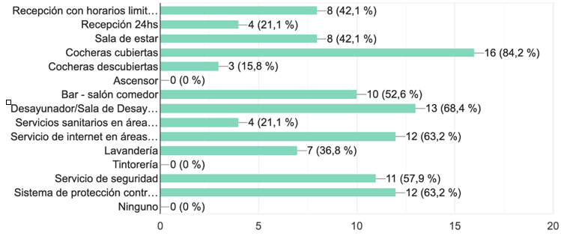
Servicios

Slide 12
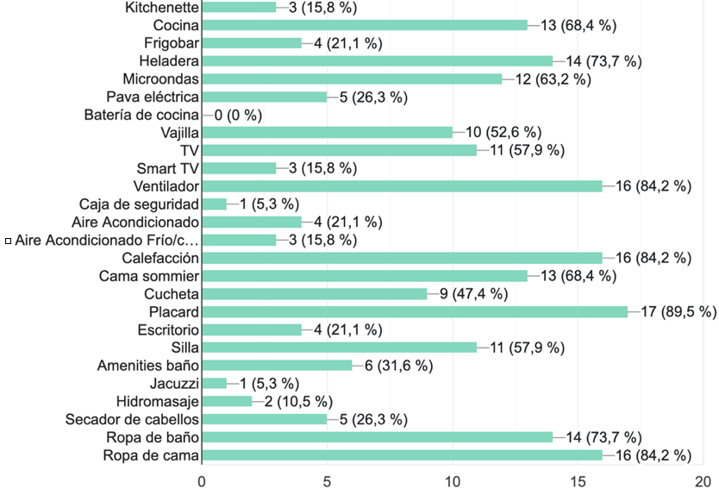
Servicios ofrecidos

Slide 13
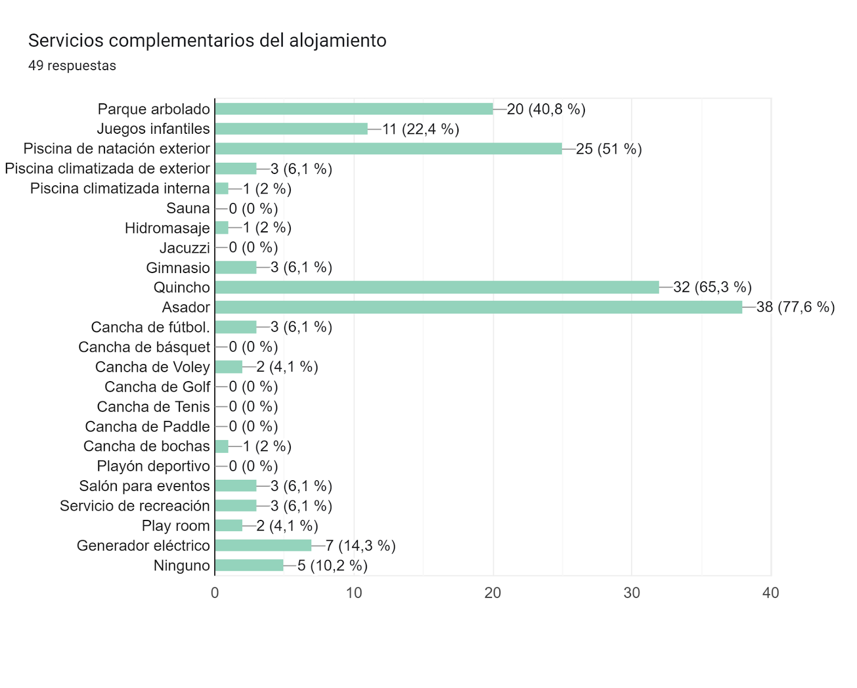
Servicios complementarios

Slide 14
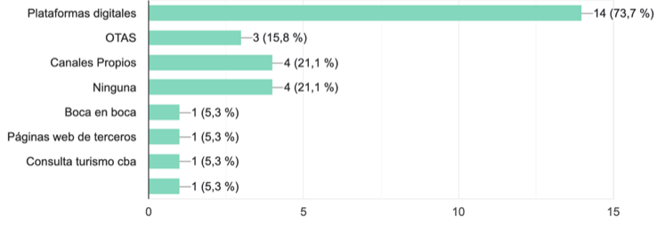
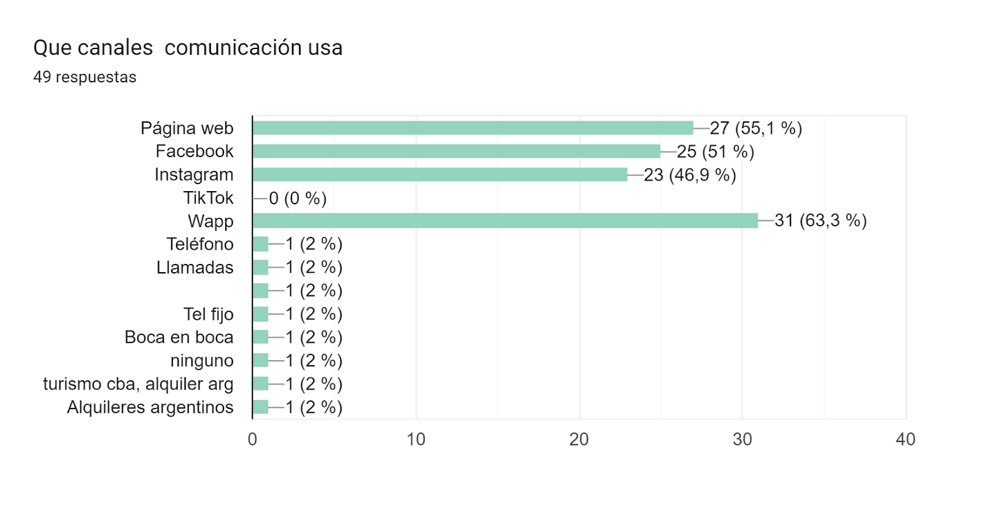
Comercialización

Slide 15
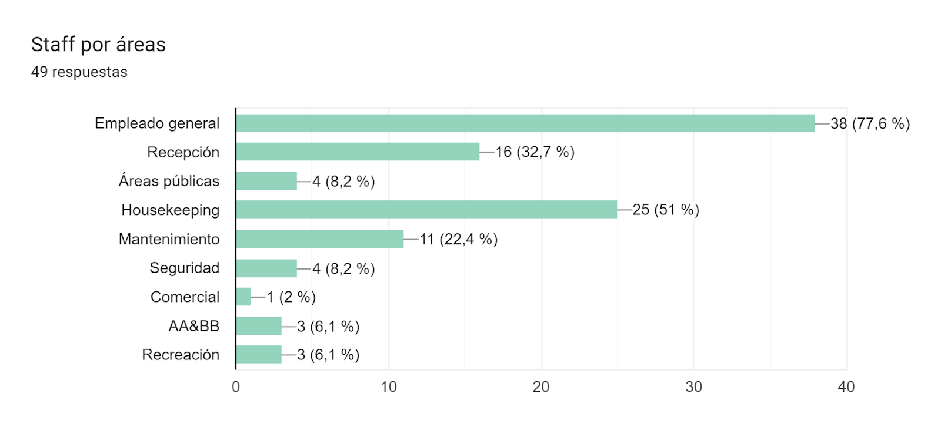
Empleados

Slide 16
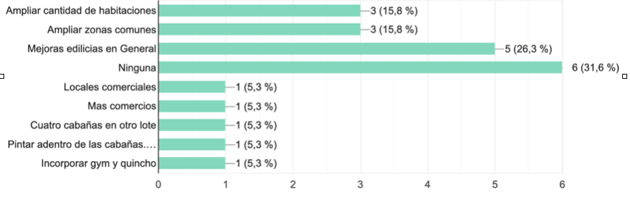
Inversiones futuras

Slide 17
Experiencias FTA
Incorporación de estudiantes de primer año (Prácticas Profesionalizantes I - TUH)
Relevamiento in situ de modalidades de alojamiento
Diversidad de servicios, ubicación, calidad, categoría
Colaboración y complementación (Habilidades Blandas)
Participación en actividades extracurriculares
Compromiso en la compleción de tareas grupales

Slide 18
ANECDOTAS
Son de la AFIP?
Llego en 15 minutos al alojamiento
En el WhatsApp de los cabañeros dicen que quieren recabar datos para la ACT
El dueño no está
Te la puedo contestar por teléfono?
No puedo contestar eso

Slide 19
Muchas gracias por su atención
Licenciado Miguel A. Farah

